Slide 1
Welkom

Slide 2
Programma
9.30 uur
9.45 uur
10.15 uur
10.30 uur
10.40 uur
11.10 uur
11.40 uur
12.00 uur
12.20 uur
12.30 uur
Welkom
Korte pitches projecten
Programma Natuurversterking Noordzee: stand van zaken
Eerste ronde Mentimeter
Opschaling platte oesterrifherstel
Pauze
Ziekteregelgeving voor platte oesterrifherstel
Lessen uit De Rijke Noordzee
Tweede ronde Mentimeter
Lunch
Vera Bánki, Wouter Lengkeek
Diverse sprekers
Vera Bánki
Karel van den Wijngaard
Sonja Fortuin, Hein Sas
Christiaan van Sluis

Slide 3
Programma
13.30 uur
14.00 uur
14.30 uur
15.00 uur
15.10 uur
15.30 uur
16.00 uur
16.30 uur
Sabellaria-survey Bruine Bank
Ecowende
Een rondje ReViFES, deel 1
Derde ronde Mentimeter
Pauze
Een rondje ReViFES, deel 2
Wrap up & Slotdiscussie
Borrel
Joël Cuperus
Pauline Roos
Pauline Kamermans, Caterina Coral
Remment ten Hofstede, Karin Didderen
Wouter Lengkeek

Slide 4
Welkom

Slide 5
Wat is NERA?
Nederlandse Rifherstel Alliantie

Slide 6
Wat is NERA?
Visie in 2050 grote riffen hersteld
Doel
Werken aan herstel
De vaart erin krijgen
Wegnemen van knelpunten

Slide 7
Wat is NERA?
Visie in 2050 grote riffen hersteld
Activiteiten
Kennisuitwisseling
Verbinding met NORA
Dialoog overheid – werkbare regelgeving
Website en overzicht publicaties
Herstelprojecten uitvoeren

Slide 8
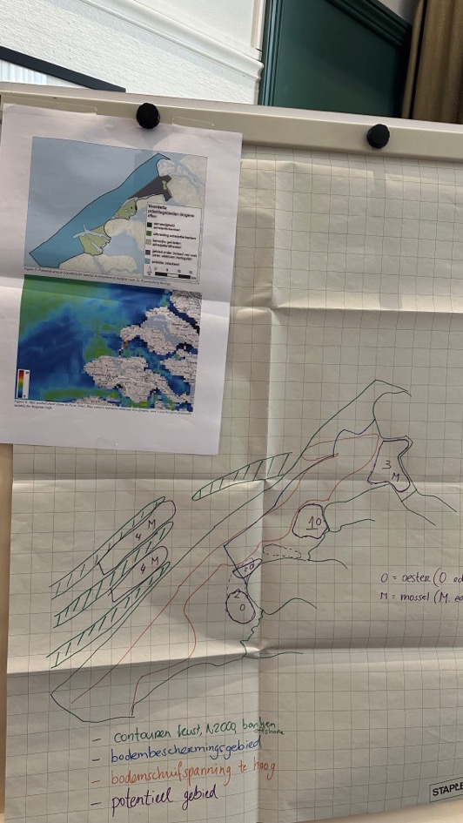
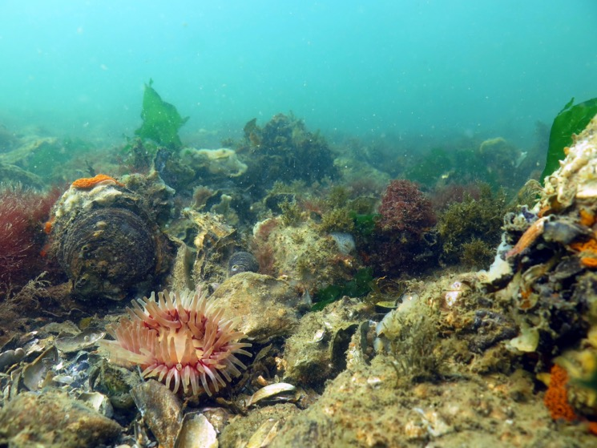
Wat heeft NERA het afgelopen jaar gedaan?
Doel: De vaart erin krijgen
Masterplan Voordelta en Friesche Front

Slide 9
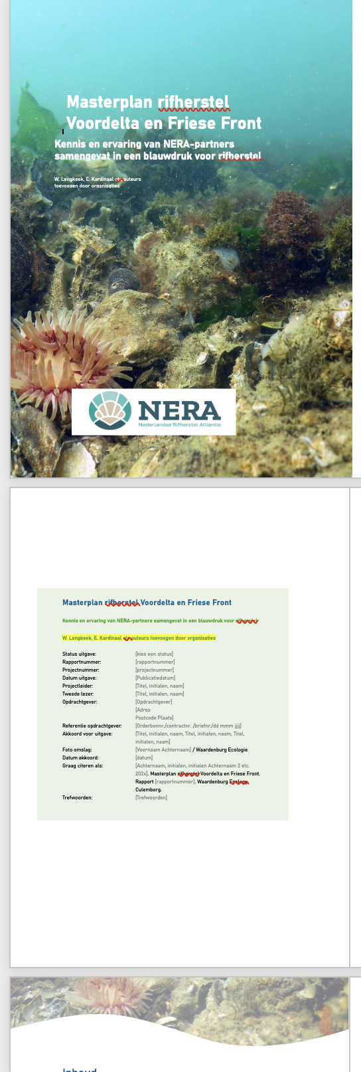

Slide 10
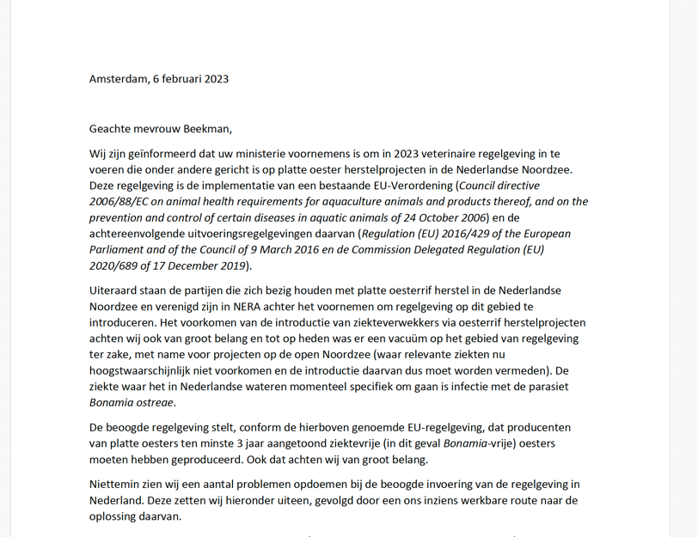
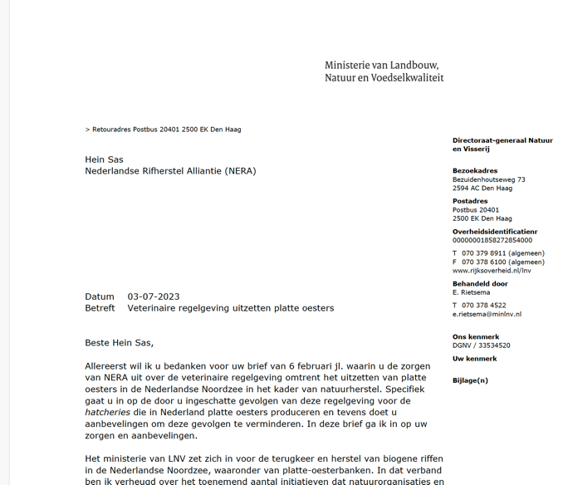
Wat heeft NERA het afgelopen jaar gedaan?
Doel: Dialoog overheid – werkbare regelgeving

Slide 11
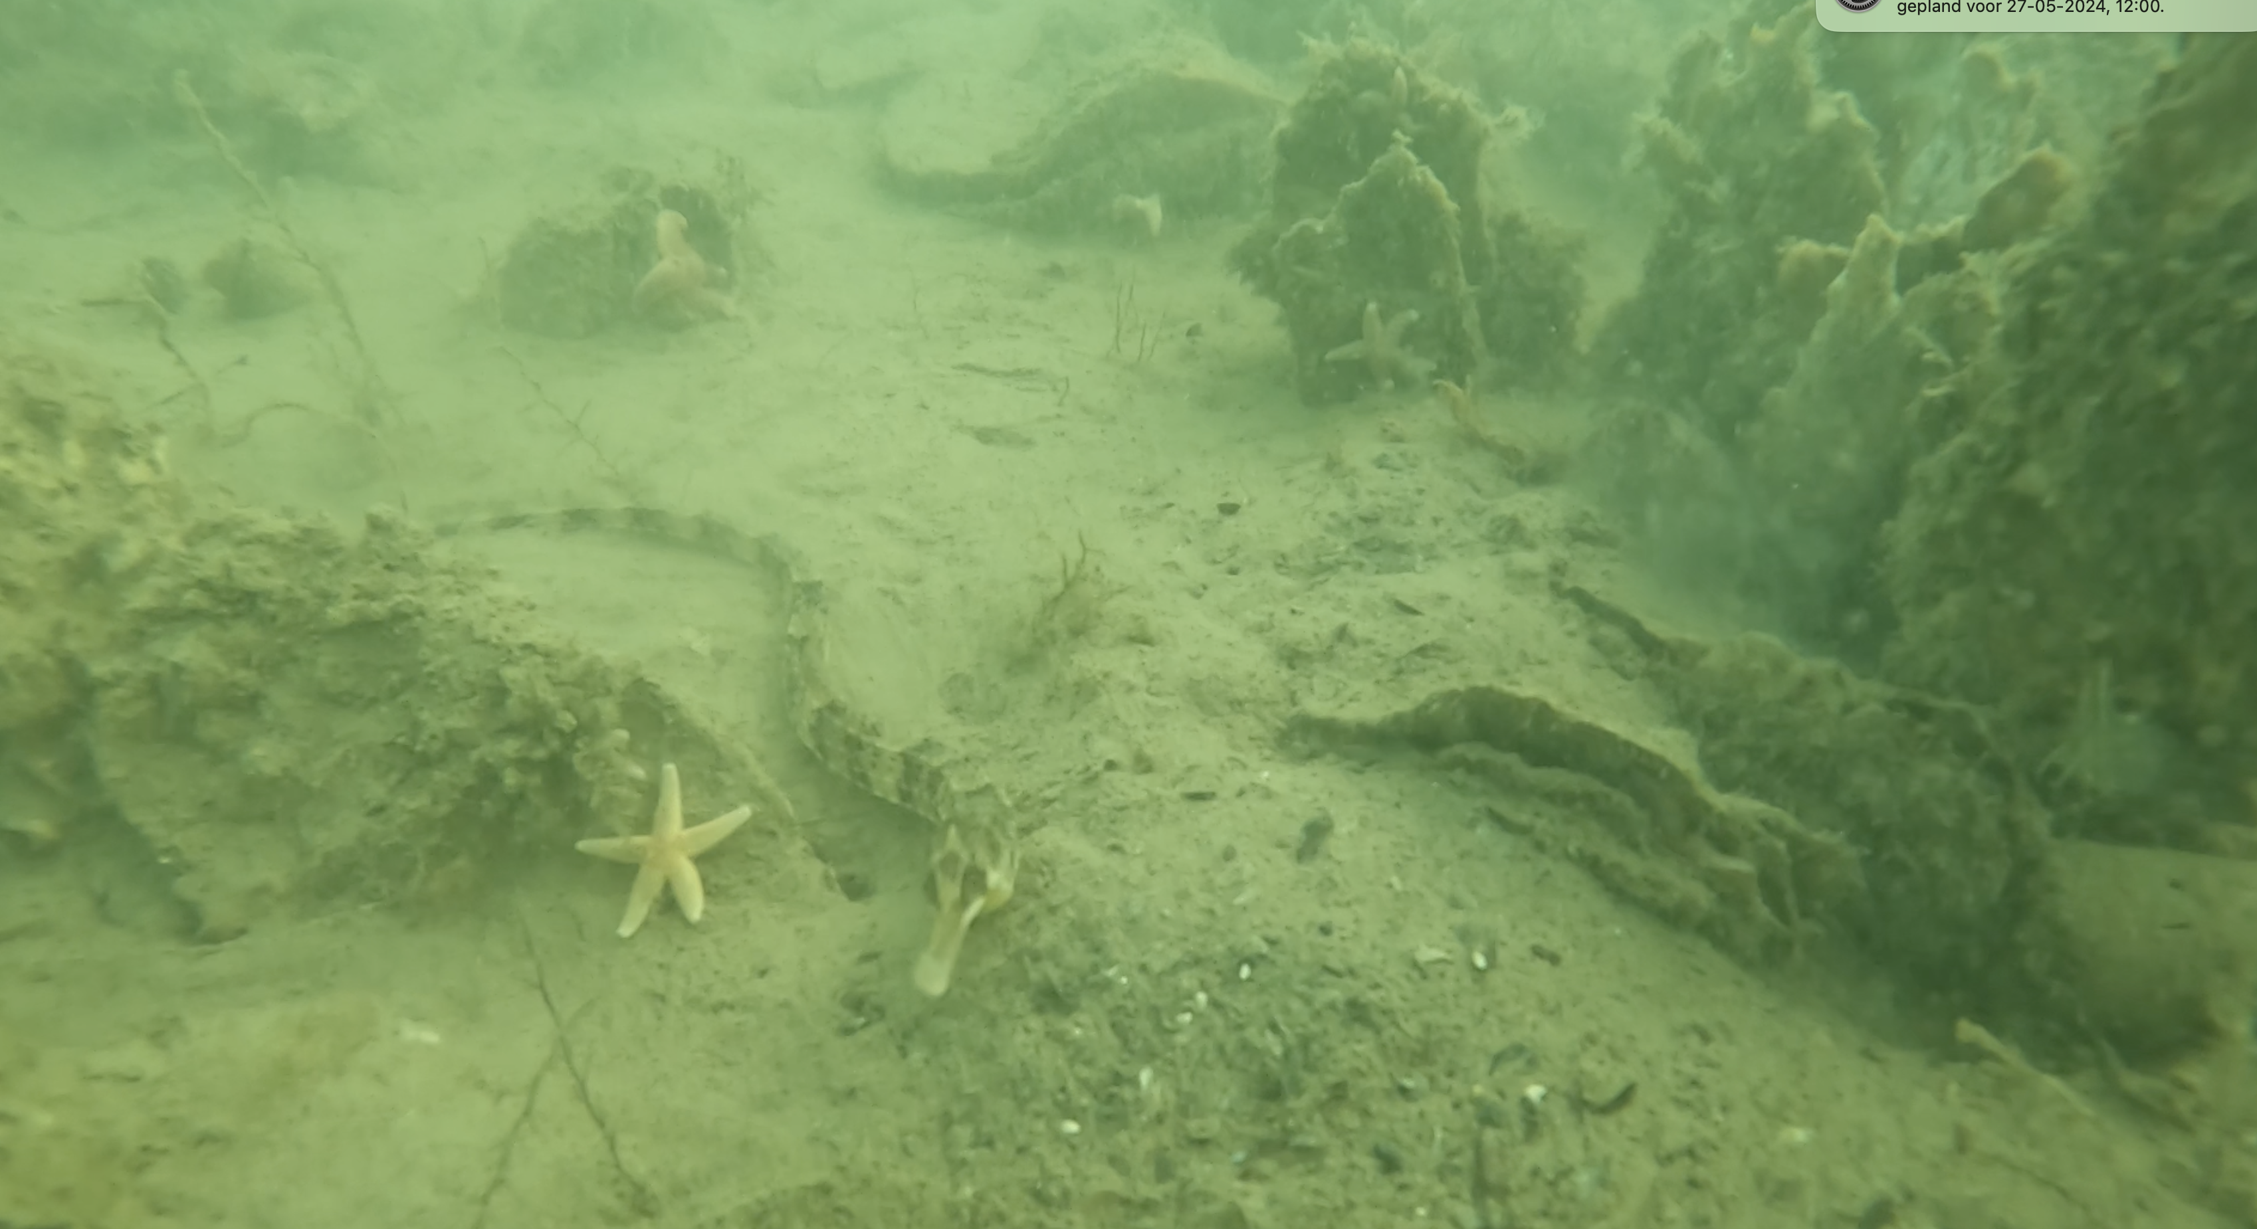
Wat heeft NERA het afgelopen jaar gedaan?
Rifherstel op zee!

Slide 12
www.nera.nu

Slide 13
Welkom namens:

Slide 14
Welkom namens:

